Slide 1
Herramientas de desarrollo Cloud en AWS Bitbucket

Slide 2

ÍNDICE DE CURSOS
Presentación
0. Preparación del entorno (1h)
Bitbucket (3h)
AWS (3h)
Packer (6h)
Ansible (12h)
Terraform (12h)
Jenkins (3h)

Slide 3

CONTENIDO
Curso 1
Introducción a Git
Herramientas de trabajo
Organización del código fuente
Trabajando con Git
Repositorios corporativos

Slide 4

INTRODUCCIÓN A GIT
1.
1.1 Introducción
1.2 Git vs SubVersion
1.3 Bitbucket
1.4 Conceptos básicos

Slide 5

Introducción
1.1
La voluntad de los programadores por encontrar una solución al problema del control de versiones, o SVM (Source Version Management) en proyectos de software colaborativo es tan antiguo como la propia profesión de desarrollador
Git en sus diferentes distribuciones (GitHub, GitLab, Bitbucket…) es el último eslabón de una larga cadena de intentos por llevar a cabo el control de versiones de una forma óptima, heredero directo de Apache Subversion

Slide 6
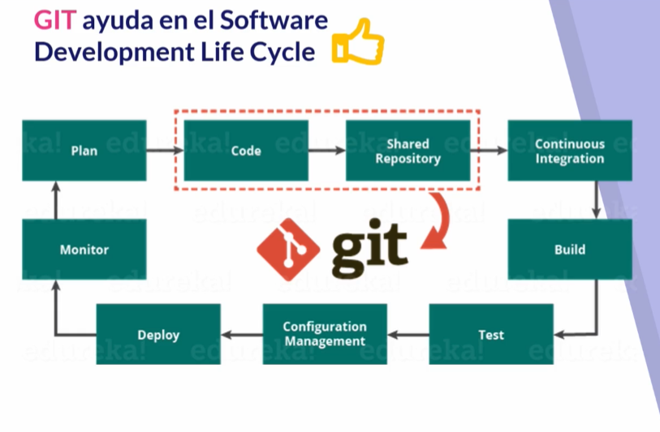
1.1
Git se ha convertido en una parte fundamental del proceso de desarrollo y despliegue en los proyectos de software modernos
De hecho, la gestión del repositorio donde está el código podría definirse como el primer paso en casi cualquier proyecto
Git nos permite colaborar con un número elevado de programadores controlando en todo momento el estado del código y evitando los conflictos en el desarrollo

Slide 7
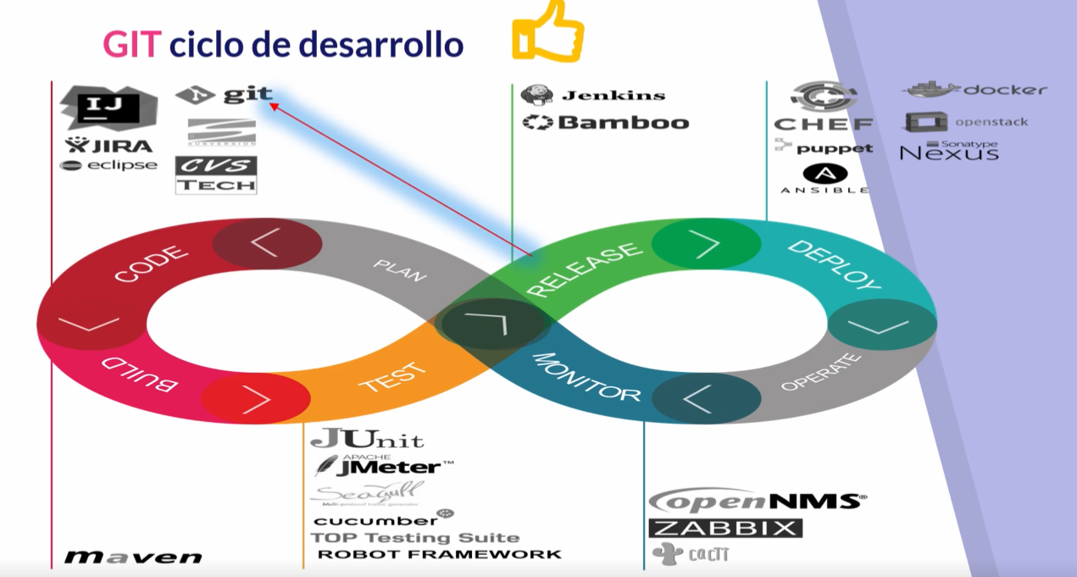
1.1
El ciclo de desarrollo integrado va ligado al concepto de metodologías ágiles como una forma de aportar una solución final a una necesidad tecnológica mediante cambios graduales progresivos
El ciclo suele estar compuesto de las siguientes fases:
Plan
Code
Build
Test
Release
Deploy
Operate
Monitor

Slide 8
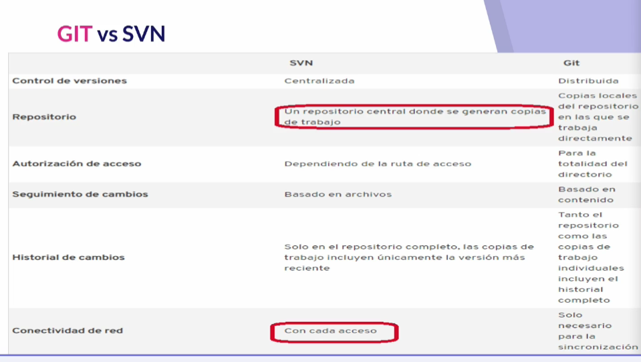
Git vs Subversion
1.2
Git fue desarrollado en 2005 por Linus Torbalds, el creador de Linux, como alternativa al software predominante para la control de versiones del momento, Subversion
Git introdujo importantes cambios que le dieron más flexibilidad e hicieron del control de versiones una herramienta que proporcionaba valor añadido a los proyectos en vez de ser un engorro que suponía un “mal necesario”

Slide 9

Bitbucket
1.3
Bitbucket es una implementación de Git y Mercurial que apareció en 2008 propiedad del gigante del software Atlassian
Puede ser desplegada en Cloud o bien OnPremise como la mayoría de herramientas que desarrolla la empresa (Jira, Confluence…)
Está creada con Python
Como otras de las implementaciones de Git, puede tener repositorios públicos y privados
Curiosidad: El círculo en el cubo (un bucket) es el símbolo alquímico del Mercurio, así como del planeta, al igual del color azul petróleo que lo representa

Slide 10
Conceptos básicos de Git
1.4
Repository [repositorio]: espacio virtual donde se almacena el código de un proyecto, así como el de sus diferentes versiones activas (ramas). Puede ser público (accesible a todo el mundo) o privado
Branch [rama]: versión del código que coexiste con las otras ramas y parte (tiene un origen) a partir de otra. Todos los repositorios se inicializan con una original llamada master
Commit [confirmación]: es el proceso de guardar el estado actual de la rama, al cual siempre podremos regresar en caso de necesitarlo
Push [envío]: es el acto de enviar los cambios locales al servidor del repositorio, este proceso SÍ requiere de conexión de red
Merge/Pull Request [solicitud de cambio]: es una acción que solicita realizar una fusión del código de una rama a otra. Normalmente requiere un segundo desarrollador compruebe esos cambios antes

Slide 11
Estados de un fichero
1.4.1
Dependiendo de las acciones que se hayan realizado sobre un fichero perteneciente a un repositorio, éste se puede encontrar en los siguientes estados:
Commited [confirmado]: los cambios a este fichero están almacenados de forma segura en tu sistema de archivos local
Untracked [modificado]: los cambios a este fichero no están registrados en la copia local de tu repositorio (rama)
Staged [preparado]: significa que has marcado este fichero para confirmarlo en commits posteriores

Slide 12
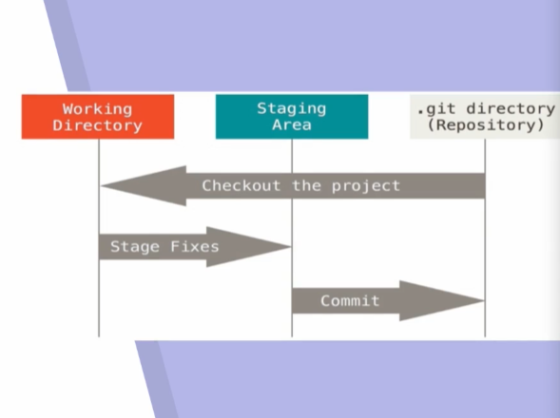
Áreas virtuales de Git
1.4.2
Podríamos dividir el espacio virtual de un proyecto de Git en:
Working Directory: el espacio local donde creamos nuevos cambios sobre una rama
Staging Area: punto virtual intermedio entre los archivos locales no modificados y los que ya han sido enviados al servidor Git
Repository: lugar donde se almacenan finalmente las ramas modificadas

Slide 13
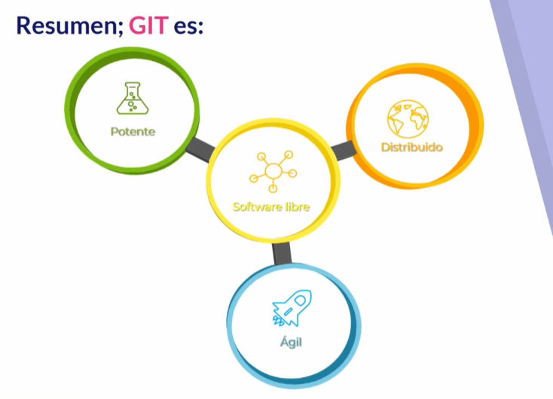
Características de Git
1.4.3
Potencia
Libertad
Distribución
Agilidad

Slide 14
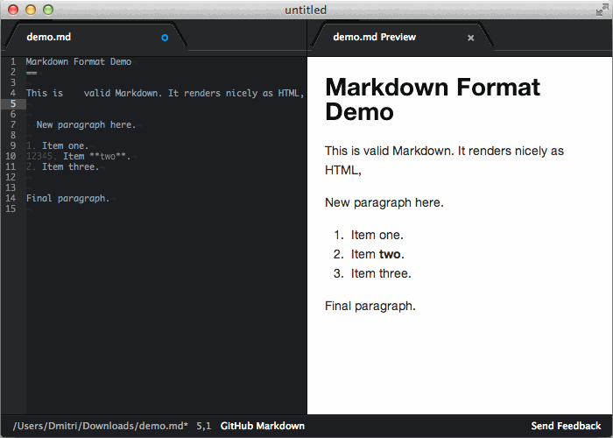
README.md
1.4.4
Este fichero situado en la raíz del repositorio está creado con formato Markdown y se utiliza para documentar el contenido del repositorio y explicar a cualquier desarrollador que quiera usar el software cómo instalarlo, qué dependencias necesita, cómo colaborar con el proyecto, contactar con los autores…

Slide 15
¿Preguntas?
Fin Tema 1

Slide 16

HERRAMIENTAS DE TRABAJO
2.
2.1 Git Diff
2.2 Configuración de Git
2.3 Credenciales
2.4 Claves SSH
2.5 Interfaz de usuario GUI

Slide 17
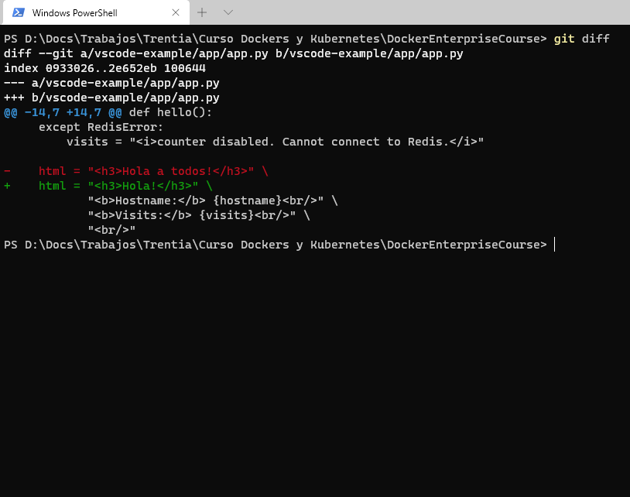
Git Diff
2.1
La primera configuración básica son las credenciales es decidir qué herramienta utilizaremos para visualizar las diferencias entre ramas y archivos
Por defecto Git utiliza vimdiff para resaltar las diferencias producidas por los cambios a archivos pero es una herramienta poco visual e intuitiva
Podemos utilizar una herramienta alternativa tanto para la comparación local de archivos como desde consola de comandos, Beyond Compare y TkDiff

Slide 18
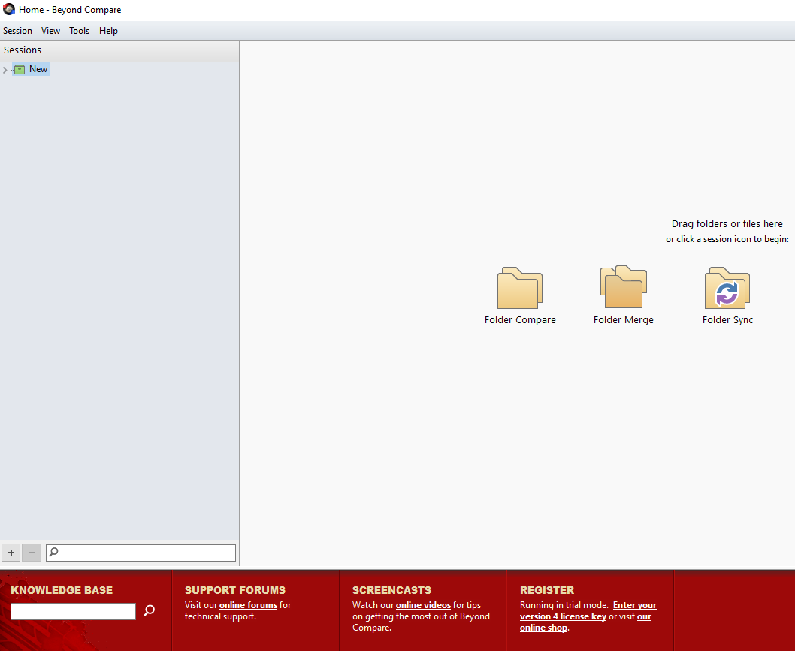
Práctica 1: Instalación de Git Diff tools (10 min)
2.1.1
Beyond Compare: podemos obtener el binario a partir del siguiente enlace
https://www.scootersoftware.com/download.php
El instalador wizard es sencillo aunque podemos optar por desmarcar algunas casillas opcionales
Una vez instalado y ejecutado debemos ver una imagen como la de la izquierda
TkDiff: podemos descargar el ejecutable .exe desde
http://www.posoft.de/html/tkdiffMain.html
Copiaremos el ejecutable descargado en la ruta C:\Program Files\Git\usr\bin

Slide 19
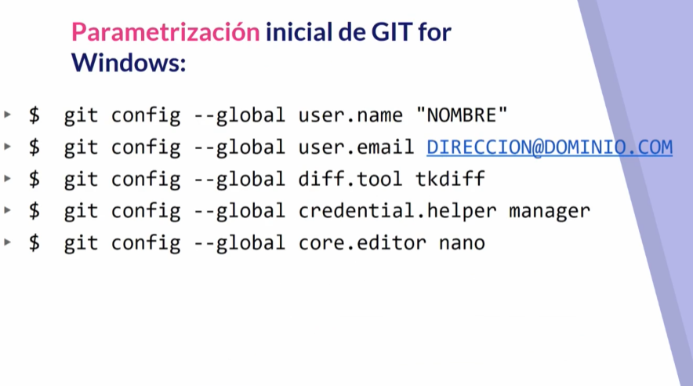
Configuración de Git
2.2
Configuraremos las diferentes características utilizando el comando git configure --global [clave] [valor]

Slide 20
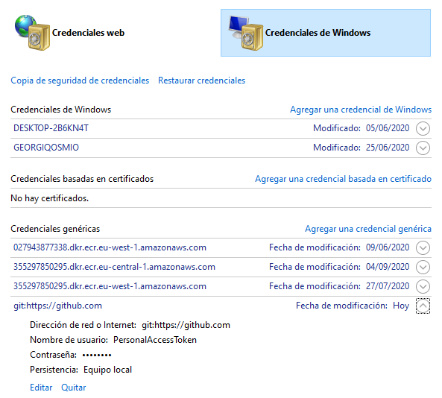
Credenciales
2.3
Si queremos editar las credenciales podemos reutilizar el comando configure o acceder, desde Windows, al gestor de credenciales (Credentials Manager)

Slide 21
Claves SSH
2.4
Si trabajamos con distintas cuentas de Git o incluso en diferentes distribuciones en nuestro equipo, puede resultar engorroso tener que estar cambiando continuamente de credenciales para operar con las distintas cuentas
Para evitar esta situación podemos trabajar con una clave SSH general que actúa de identificador único de nuestra máquina para operar en Git
Tiene el inconveniente de ser único por equipo, por lo que si trabajamos desde diferentes terminales habremos de generar una clave SSH desde cada ordenador desde el cual queramos acceder

Slide 22
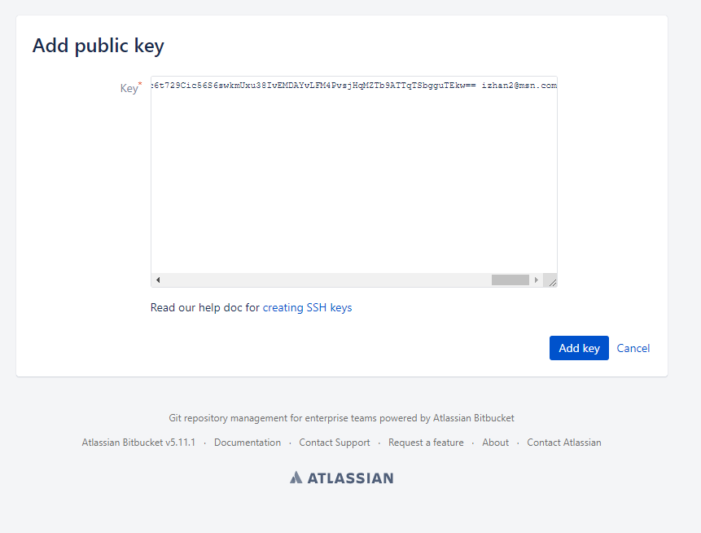
Práctica 2: Generación de claves SSH (10 min)
2.4.1
Para generar una nueva clave SSH (para Bitbucket) utilizaremos GitBash y lanzaremos el comando
ssh-keygen -t rsa -C your_email@example.com
Una vez la clave está generada, copiaremos su contenido haciendo cat ~/.ssh/id_rsa.pub y la pegaremos en el apartado de claves SSH de nuestra configuración de cuenta en Bitbucket
Podemos consultar el proceso en el link de creating SSH keys

Slide 23
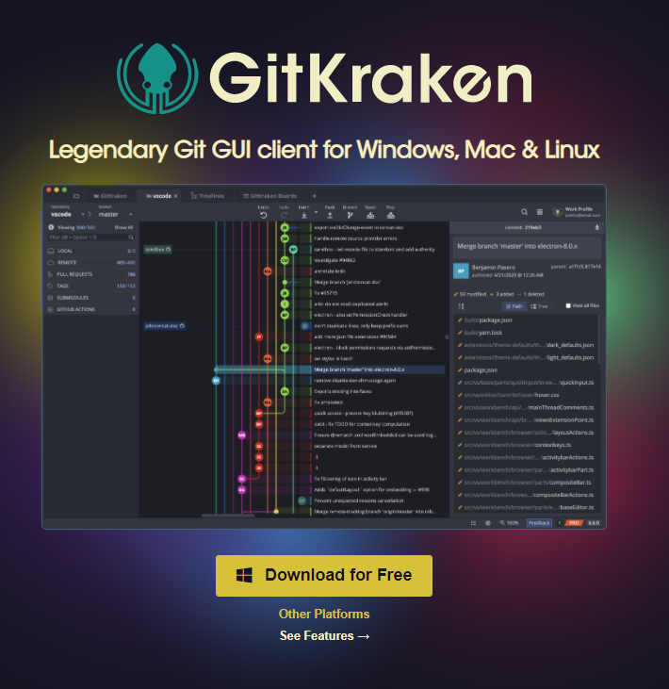
Interfaz de usuario GUI
2.4
Pese a que el curso está orientado a trabajar sobre consola, podemos optar por una solución de interfaz gráfica o GUI como Source Tree de Atlassian o GitKraken
Source Tree:
https://www.sourcetreeapp.com/
GitKraken:
https://www.gitkraken.com/

Slide 24
¿Preguntas?
Fin Tema 2

Slide 25

ORGANIZACIÓN DEL CÓDIGO FUENTE
3.
3.1 Comandos básicos de Git
3.2 Creación de un repositorio
3.3 Inicialización de un repositorio
3.4 Gitignore
3.5 Aprobación de cambios
3.6 Uso de Difftool
3.7 Trabajo en remoto
3.8 Deshacer cambios
3.9 Resolución de conflictos

Slide 26
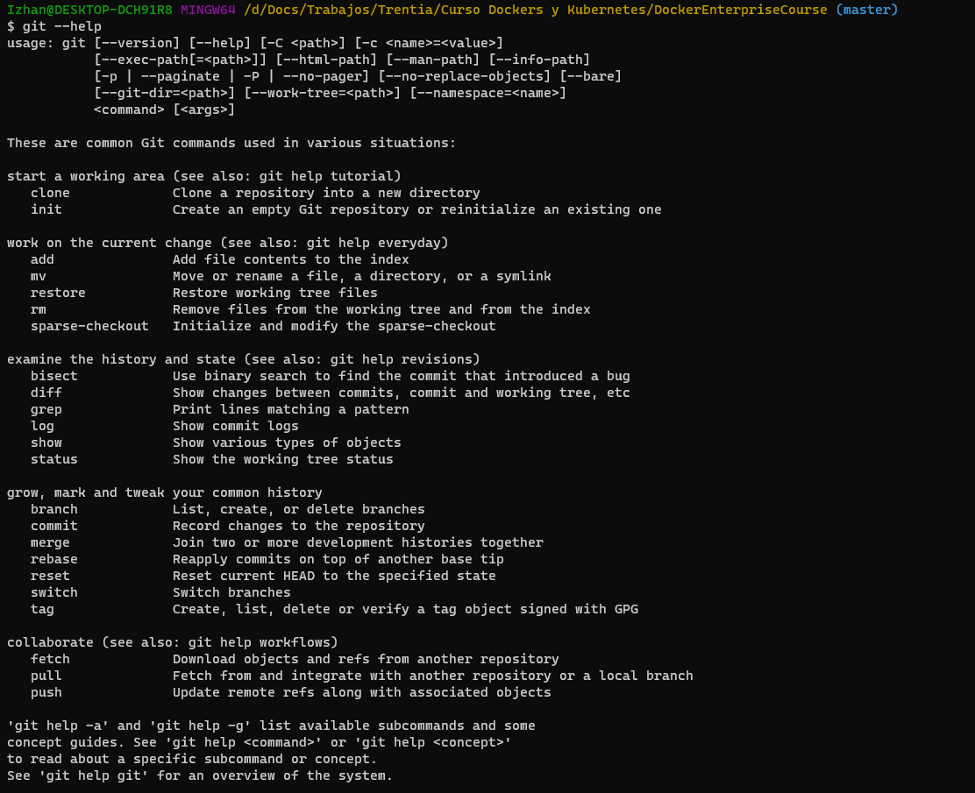
Comandos básicos de Git
3.1
Git dispone de numerosos comandos, aún así los más comunes y de uso diario son:
git init
git status
git add
git commit
git ignore
git blame
git help / --help

Slide 27
Creación de un repositorio
3.2
Para poder empezar a compartir nuestro código primero debemos crear un repositorio donde poder almacenarlo
Este proceso se realiza de forma manual en la interfaz de usuario de la distribución de Git que estemos utilizando (Bitbucket)

Slide 28
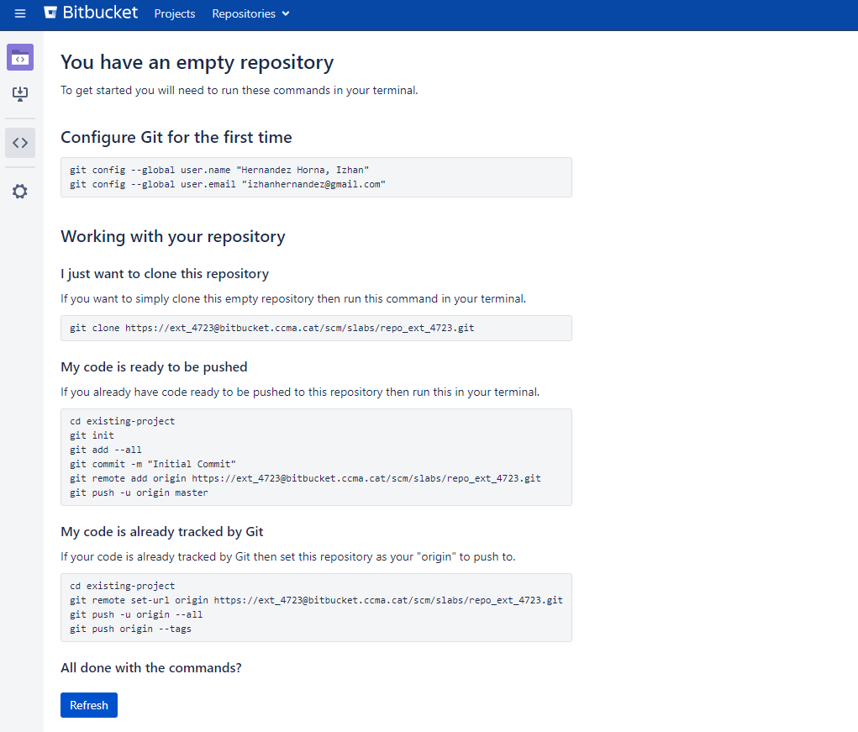
Práctica 3: Creación de un repo (5 min)
3.2.1
Para crear un repositorio desde cero accederemos a la URL del proyecto de SECALabs de Bitbucket:
https://bitbucket.ccma.cat/projects/SLABS
Pulsamos sobre el botón de ‘+’ para crear un nuevo repositorio. El nombre debe ser único así que cada uno de nosotros lo llamaremos repo_test_[nombre_usuario]
Habremos llegado a una pantalla como la de la imagen de la izquierda con un repositorio vacío

Slide 29
Inicialización de un repositorio
3.3
Ahora que nuestro repositorio está creado hemos de inicializarlo
Para ello generaremos un nuevo archivo README.md, un documento explicativo que suele dar un contexto inicial para aquellos que vayan a utilizar por primera el código de un repositorio. Se crean con Markdown y se pueden generar desde documentos muy sencillos hasta documentación realmente elaborada
Después de haber añadido un fichero confirmaremos nuestro primer commit y haremos el primer push al repositorio

Slide 30
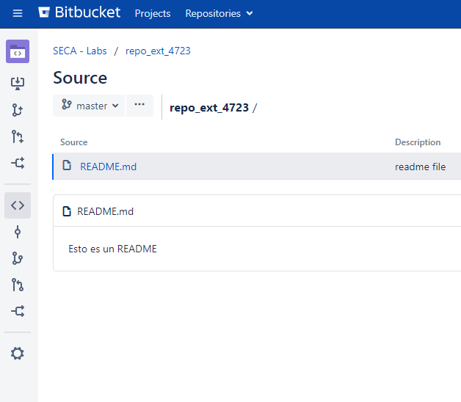
Práctica 4: Inicialización del repo (5 min)
3.3.1
Ahora tenemos un repositorio completamente vacío, por lo que vamos a añadir un primer fichero. Para ello deberemos inicializar el repo desde nuestro terminal/GUI local
Primero crearemos una carpeta local que será nuestro working directory con mkdir repo_[nombre_usuario]
Luego generaremos un primer archivo en la raíz del repositorio con echo “Esto es un README” > README.md
Seguiremos los pasos que el propio repositorio nos indica para inicializarlo y subir nuestro primer archivo
Al haber acabado el proceso podemos consultar lo ocurrido con git log o consultando el historial de commits en la interfaz web

Slide 31
Gitignore
3.4
Si usamos el mismo directorio de trabajo raíz del repositorio tanto para procesar los cambios en el repositorio como para construir la app, desarrollar, hacer pruebas, etc. es muy probable que en el fichero se genere una gran cantidad de archivos temporales “basura” que no queremos subir a nuestro repositorio por multitud de motivos (no sobrecargar el repositorio, mantenerlo limpio y de tamaño reducido…)
Para no tener que estar haciendo limpieza continuamente de estos archivos innecesarios, podemos crear un archivo tipo .gitignore donde indicamos total o parcialmente qué archivos no queremos que alcancen el repositorio

Slide 32
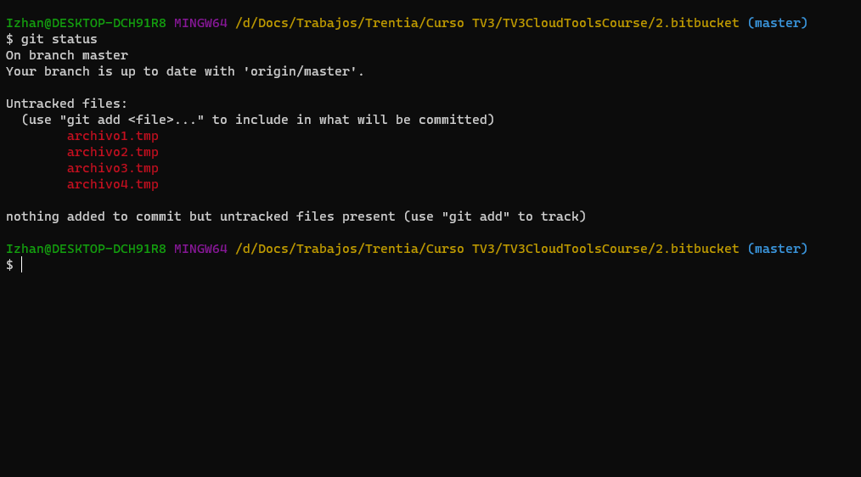
Práctica 5: Creación de un .gitignore (5 min)
3.4.1
Primero vamos a crear una pequeña cantidad de archivos “basura” repitiendo el comando:
echo “archivo temporal” > archivo1.tmp
echo “archivo temporal” > archivo2.tmp
…
Si ahora comprobamos el estado del repositorio con git status veremos que todos estos archivos recién creados están en estado untracked
Para evitar que estos archivos temporales se cuelen en nuestro repositorio la próxima vez que los añadamos con git add, ejecutaremos echo *.tmp > .gitignore

Slide 33
Aprobación de cambios
3.5
Git es capaz de detectar cualquier cambio que realicemos en los ficheros de nuestro repositorio, tanto si es una modificación del archivo, como si añadimos uno nuevo o eliminamos uno previamente existente
Cada vez que queramos saber si hay diferencias entre el estado local de la rama y su origin, ejecutaremos el comando git status
En el caso de que un archivo haya sido modificado, podemos comprobar qué cambios se le han realizado línea por línea con el comando git diff
Para poder ahorrarnos tener que indicar a git continuamente cambios sencillos como la eliminación de un archivo, su cambio de nombre o de directorio, podemos utilizar git rm || git mv
Podemos revisar los cambios que vayamos realizando en el repositorio con git log (--oneline) o incluso detalles más avanzados con git log --raw
Asimismo podemos también consultar commits específicos con git show [commit_sha]

Slide 34
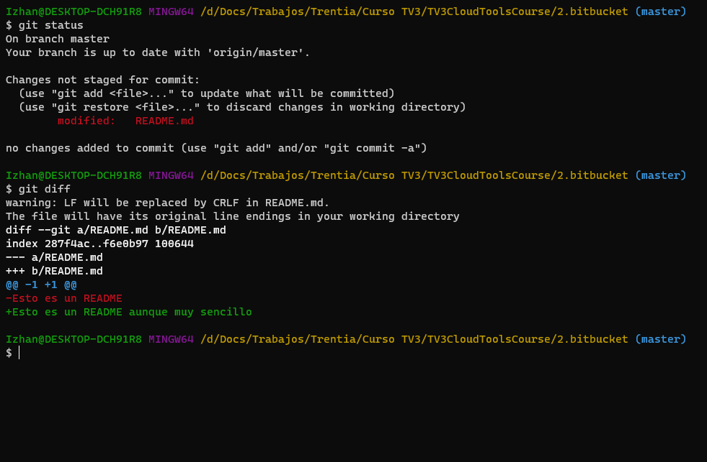
Práctica 6: Aprobación de cambios (5 min)
3.5.1
En el estado actual del repositorio tenemos:
Un archivo nuevo creado (.gitignore)
Archivos que son ignorados (*.tmp)
Si, además, ahora añadimos alguna modificación al archivo ya pusheado al repositorio, README.MD, podremos ver el estado de cambios con git status
Además, con git diff podremos ver concretamente qué cambios son los realizados sobre el fichero modificado y en qué líneas se encuentran
Una vez hayamos commiteado cambios podemos seguir comprobando de qué se tratan con git diff --staged

Slide 35

Uso de Difftool
3.6
Con git diff podemos visualizar fácilmente pequeños cambios realizados a nuestro repositorio, pero cuando los archivos se van haciendo grandes y complejos cada vez nos será más difícil ver de una forma intuitiva las modificaciones, especialmente si además tenemos que resolver conflictos entre commits y ramas
Git utiliza por defecto la herramienta vimdiff, basada en el editor vim, que es muy potente pero tiene una curva de aprendizaje muy pronunciada
Nos resultará mucho más intuitivo visualizar y resolver conflictos utilizando una herramienta integrada y visual como es tkdiff

Slide 36
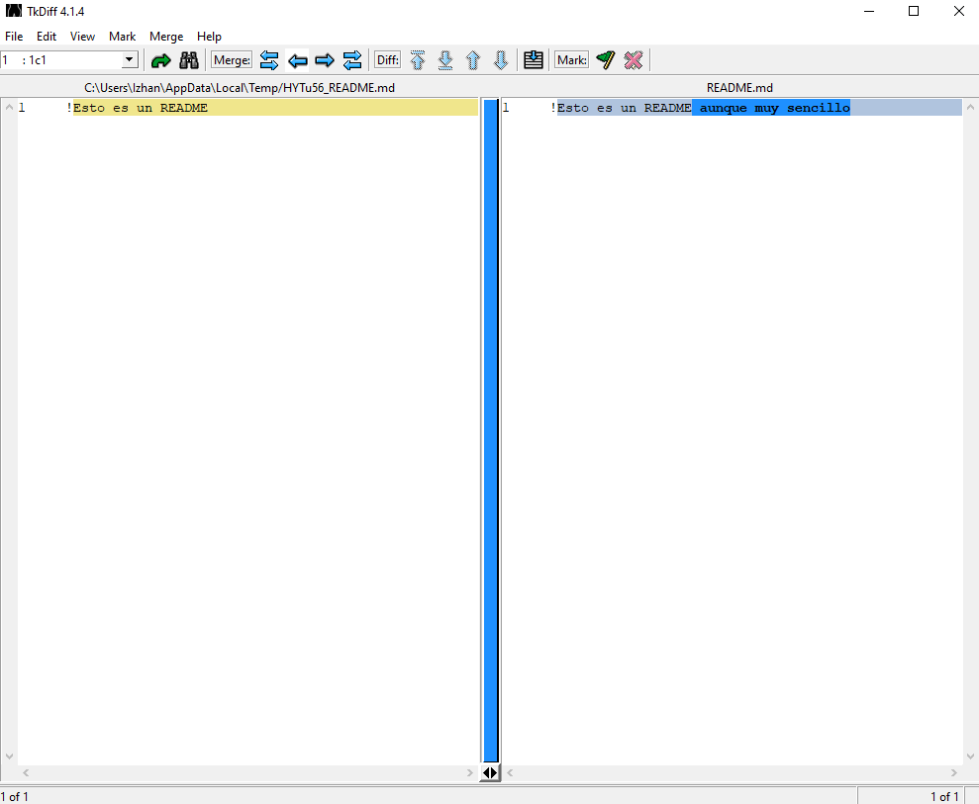
Práctica 6: Uso de una Difftool (5 min)
3.6.1
Podemos modificar el readme con un echo “ aunque es muy sencillo” >> README.md
Si ahora ejecutamos git status veremos que nuestro repositorio se ha visto modificado
Para ejecutar la herramienta de diferenciación por defecto, utilizaremos git difftool –y

Slide 37

Trabajo en remoto
3.6
Hasta ahora hemos ejecutado varias veces el comando git clone [url_repo], como muchos otros, clone no es una sola operación sino un encadenamiento de las siguientes:
git remote add origin [url_repo]
git fetch
git checkout master
git pull
Cuando clonamos un repositorio no solo nos descargamos el código fuente a nuestro local, sino que creamos un fichero .git en el que nos asociamos a la rama master de la URL del repositorio y hacemos una descarga de los ficheros
La rama clonada que tenemos localmente, pese a llamarse igual (master), no es la misma que la que existe en la nube (origin/master) hasta que mis cambios no sean “mergeados” (commit + push)
Git clone acepta algunos tags y parámetros de customización como indicar el directorio de trabajo donde queremos que se descargue el repositorio

Slide 38
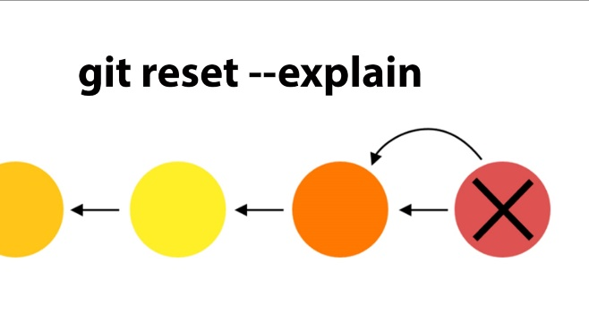
Deshacer cambios
3.7
Es probable, por no decir inevitable, que durante nuestro trabajo cometamos errores e incluso añadamos esos errores, si pasan desapercibidos, a nuestros repositorios como código final
Git nos proporciona herramientas para corregir esos cambios, como la posibilidad de volver a un estado anterior de nuestra rama para todo el directorio de trabajo o tan solo incluyendo algunos archivos, mediante la versatilidad de los comandos:
git checkout
git reset
git restore
En concreto git checkout realizará operaciones muy distintas dependiendo de cómo lo parametricemos, desde cambiar a una rama conocida con git checkout [nombre_rama], crear una nueva rama local con el parámetro -b con git checkout -b|-B [new_branch] a volver a revisiones anteriores de nuestra propia rama con git checkout HEAD~[num_revisión]

Slide 39
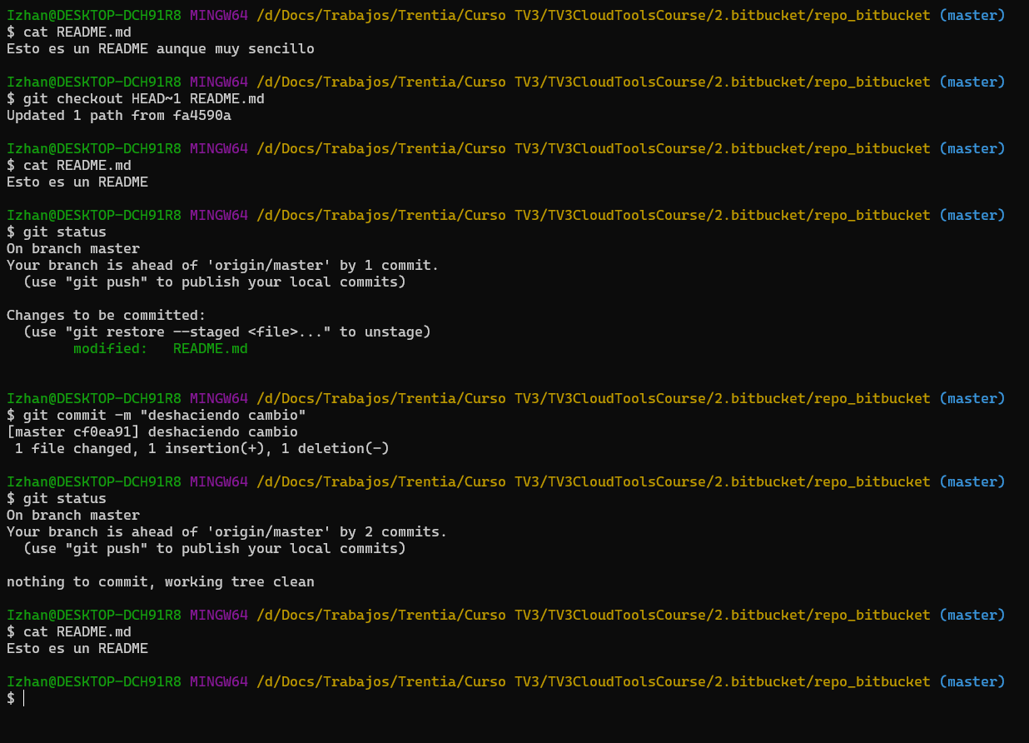
Práctica 7: Recuperación de versiones anteriores (15 min)
3.7.1
Ahora mismo nos encontramos con que hemos modificado un archivo, README.md, pero que aún no lo hemos añadido al área de ficheros verificados (staging) con un comando add
En este momento podríamos recuperar el archivo tal y como era antes de hacer ningún cambio con git restore README.md
Si por el contrario lo añadimos al área de staging con git add aún podríamos volver a la situación anterior (archivo editado pero no añadido) con git restore --staged README.md
Si de nuevo decidimos avanzar confirmando los cambios con git commit -m “changes to README”, nuestro repositorio ya estaría listo para subir los cambios con git push
Ahora el cambio ya ha sido confirmado, pero aún podríamos volver a una revisión anterior de todo el fichero o de solamente el archivo README mediante:
git checkout HEAD~X-> para volver a commits anteriores SIN eliminarlos
git revert [hash o HEAD] -> nos permite revertir commits específicos
git reset --hard HEAD~X para deshacer todos los cambios del área commit, eliminando todo lo que haya en el área de staging

Slide 40
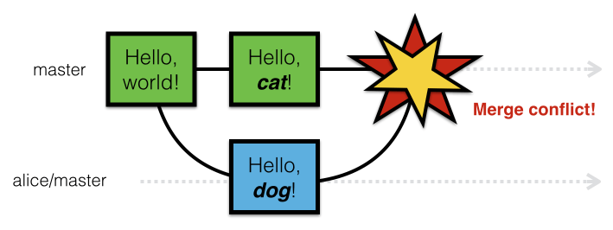
Resolución de conflictos
3.8
Otro escenario posible es el mismo que vemos en la imagen, cuando nosotros trabajamos en nuestra versión local de la rama, ésta ha sido actualizada por otra persona, editando EL MISMO archivo sobre el que trabajamos
Cuando esto ocurre, Git no nos dejará incorporar nuestros cambios a menos que antes resolvamos el conflicto

Slide 41
Práctica 8: Resolución de conflictos (10 min)
3.8.1
Vamos a simular que otro compañero ha editado, sin nosotros saberlo, el mismo archivo con el que nosotros estamos trabajando. Para esto, y con la intención de evitar tener que crear varias cuentas o pedir ayuda, modificaremos el archivo desde la propia interfaz de usuario de Bitbucket
Ahora tenemos 3 opciones:
Conservar los cambios del repositorio (reset + pull)
Conservar MIS cambios (git push --force)
Resolver el conflicto (git merge)

Slide 42
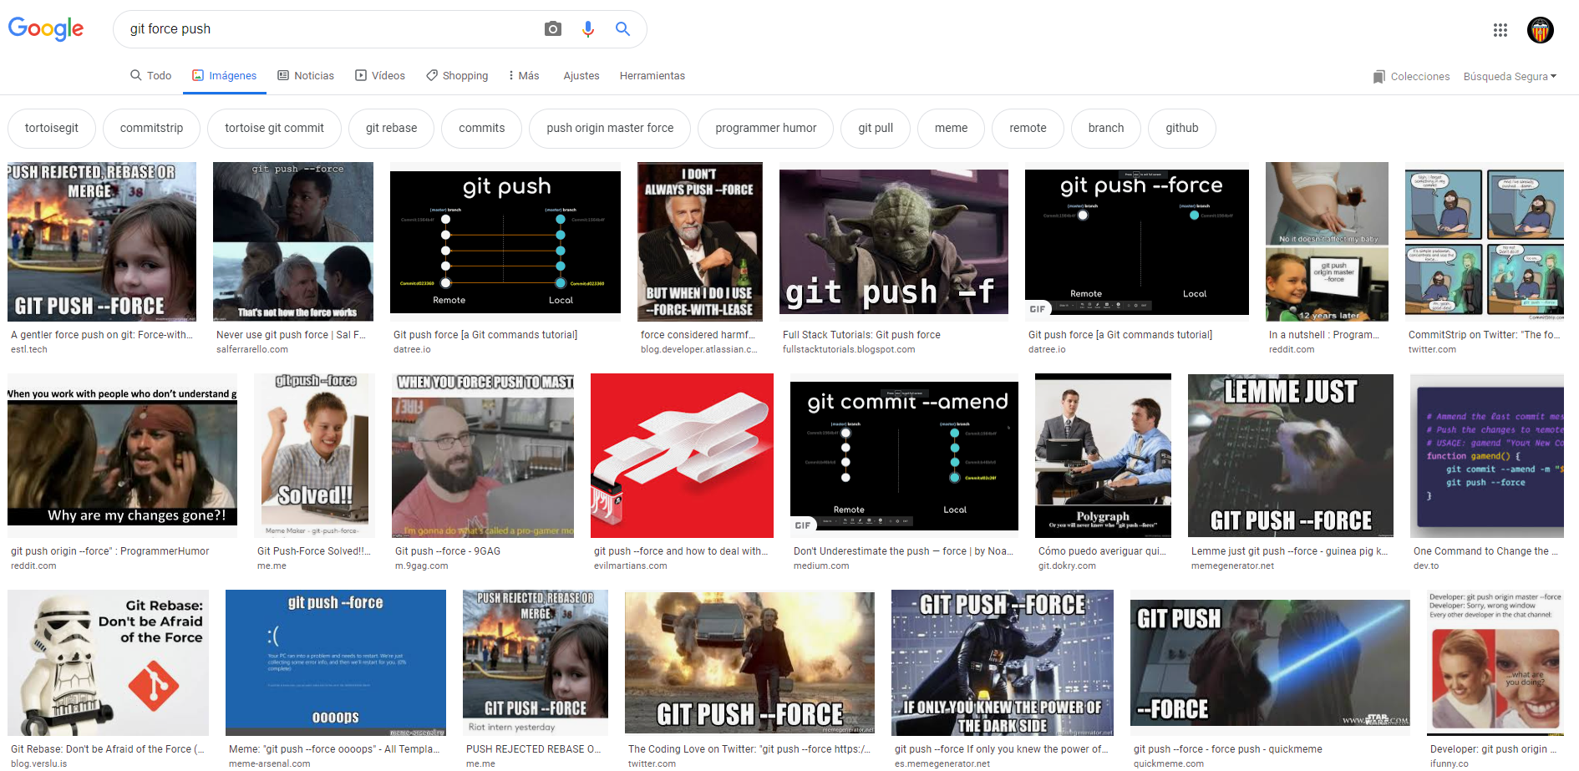
Digamos que git push --force no está exactamente bien visto…

Slide 43
¿Preguntas?
Fin Tema 3

Slide 44
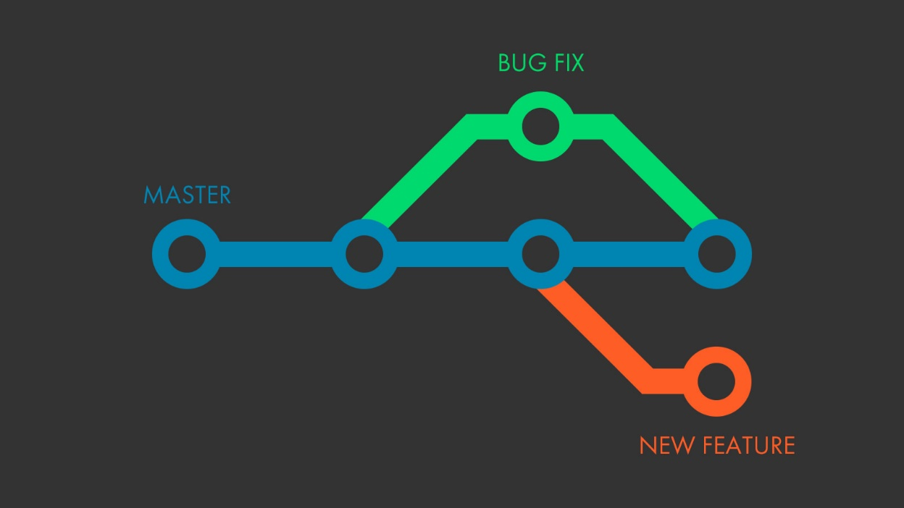
TRABAJANDO CON GIT
4.
4.1 Flujo habitual de trabajo
4.2 Encontrar errores
4.3 Cherry-Pick
4.4 Rebase
4.5 Labels
4.6 Git Amend
4.7 Git Stash

Slide 45
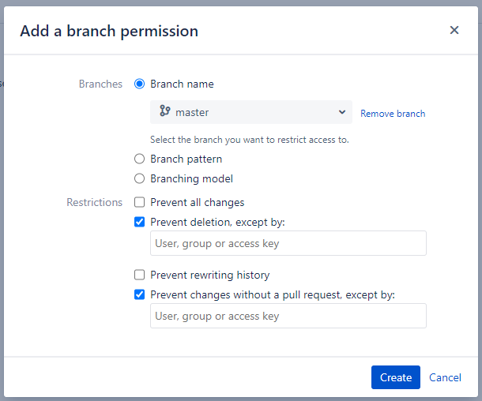
Flujo habitual de trabajo
4.1
Hasta ahora hemos estado trabajando directamente sobre la rama master como desarrollador único del proyecto, pero esto por supuesto no es lo habitual ni lo recomendable
De hecho, lo más común es que un repositorio ni siquiera permita hacer push a la rama master (y a otras ramas protegidas como develop, preproduction, production…) a menos que el administrador del repo realice un git push --force, situación que sólo es permisible cuando debemos realizar un hotfix urgente

Slide 46
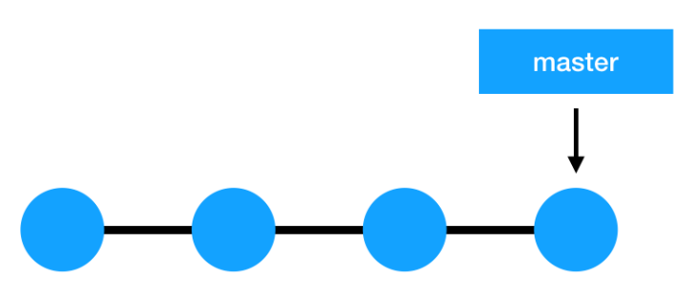
4.1
El flujo más común para incorporar cambios al código actual es el siguiente (o muy similar) en los proyectos que siguen una metodología ágil:
La rama reservada para producción (master) sólo ha de tocarse para hacer despliegues, no para incorporar cambios habitualmente (excepto urgencias)
Tenemos una rama de trabajo (develop) sobre la que iremos incorporando cambios progresivamente hasta que estemos preparados para hacer un deploy de versión al entorno prod
Cuando se nos asigna una tarea a realizar, nuevos cambio que incorporar al código, generaremos una nueva rama que identifique esa tarea, partiendo siempre de la última versión de develop
Una vez terminada la tarea, con tantos commits como sean necesarios, haremos push de éstos al origin de nuestra rama
Solicitaremos un Pull/Merge Request, alguien validará nuestros cambios y entonces sí, procederemos a unir nuestros cambios a la rama de desarrollo principal
Una vez acabado esto, debemos borrar la rama para mantener el entorno de trabajo limpio

Slide 47
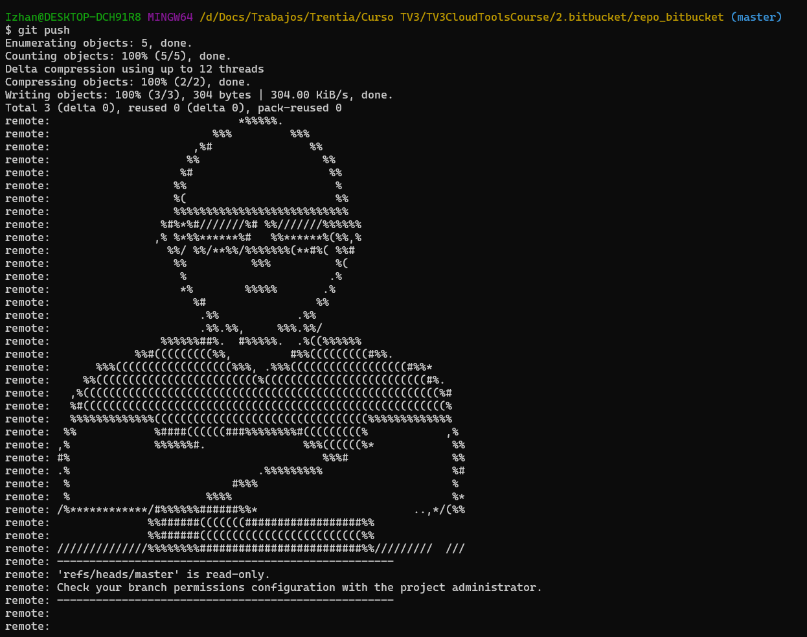
Práctica 9: Replicación del flujo de trabajo (15 min)
4.1.1
Vamos a seguir los pasos para replicar el flujo de trabajo, suponiendo que se nos ha asignado una tarea llamada “T-[nombre_usuario] ”
Crearemos la rama de trabajo develop
Protegeremos master de que se le pueda hacer cualquier cambio
Protegeremos develop de cualquier cambio que no provenga de un MR/PR
Crearemos una rama nueva que provenga de develop con git branch -b T-[nombre_usuario] develop
Incorporaremos nuestros cambios en esta nueva rama y los subiremos al repositorio
Solicitaremos incluir estos cambios en develop mediante un PR/MR

Slide 48
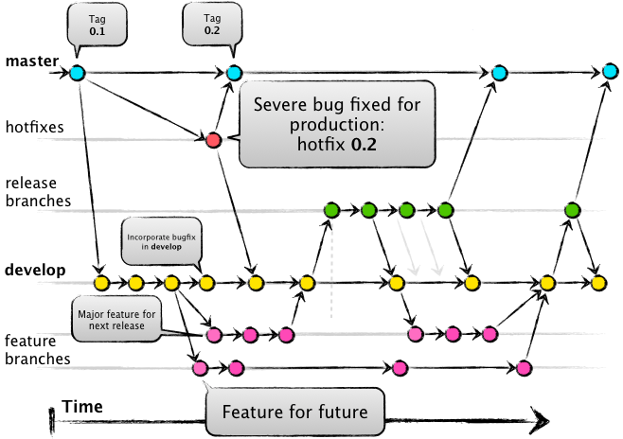
Git Flow vs GitHub Flow
4.1.2
Este flujo de trabajo que hemos detallado recibe el nombre de Git Flow, se trata de una metodología de control de versiones muy adecuada para proyectos que hagan despliegues por intervalos (sprints)
Esta estrategia de ramificación no es la más adecuada si se sigue una metodología de Despliegue Continuo, para ello sería mejor utilizar una más directa como GitHub Flow
Podemos encontrar más información al respecto en artículos como:
https://lucamezzalira.com/2014/03/10/git-flow-vs-github-flow/

Slide 49

Encontrando errores
4.2
Git nos proporciona diversas herramientas a la hora de identificar errores que nos surjan en el repositorio. Podemos utilizar:
Git Diff -> Nos permite identificar los cambios que se han producido en un archivo tanto a nivel local como entre commits y ramas específicas
Git Log -> Nos proporciona una visión muy clara del histórico de commits. Podemos visualizar mejor la información con diferentes parámetros de filtrado como --graph, -p, -n o incluso hacer filtrados usando pseudo lenguaje muy entendible como --since="2 weeks ago“ --until="1 day ago“
Git Blame -> Nos identifica la autoría de los cambios de un archivo, incluso a nivel de línea a línea con el parámetro -L. De este modo nos es más fácil contactar con la persona que mejor entiende los cambios realizados, el desarrollador que los provocó en primer lugar

Slide 50

Cherry-Pick
4.3
Una de las ventajas de ir implementando nuestros cambios gradualmente usando pequeños commits es que podemos ser quisquillosos y detallistas acerca qué o cuáles de esos commits queremos unir / merge, especialmente en proyectos de larga duración (Open Source)
Cuando esto sucede, queremos ser capaces de “picotear” commits individuales y simplemente hacer merge de ellos en la rama principal

Slide 51
Rebase
4.4
Una historia limpia es más cómoda para trabajar y para comprender qué ha sucedido
Con Git Rebase podemos reescribir la historia de Git usando el comando rebase para reestructurar los commits y asegurarnos de que son comprensibles antes de subir / pushear los cambios
Sólo deberíamos hacer rebase de commits que no hayamos compartido con otras personas vía push. El proceso de rebasing de commits provoca que los hash_id (commit ids) cambien, lo cual puede resultar en pérdida de commits futuros.

Slide 52
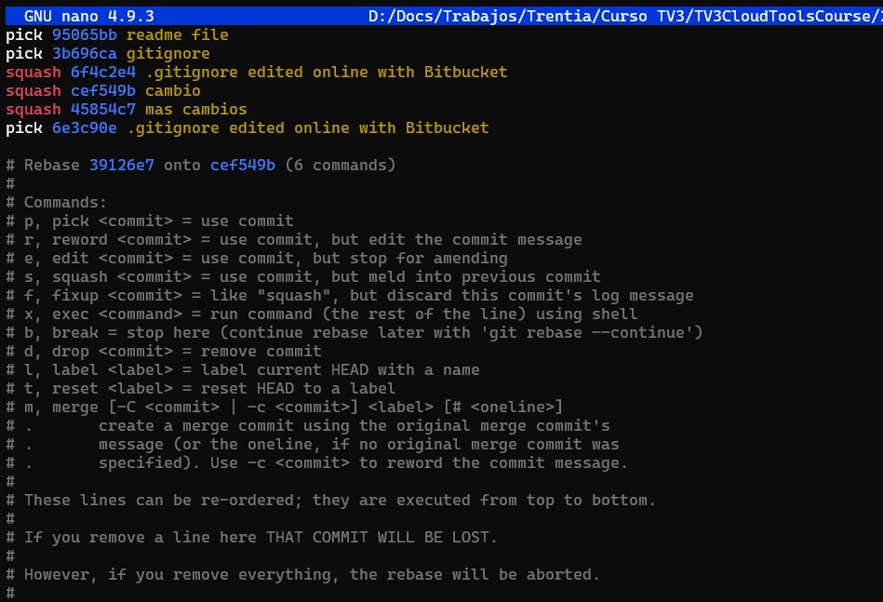
Práctica 10: Reescribiendo el pasado (15 min)
4.4.1
Mediante la llamada al comando:
git rebase --interactive –root
Iniciaremos un proceso en dos pasos que nos permitirá decidir con qué commits nos quedamos, podemos comprimir grupos de commits y decidir cómo agruparlos y re-comentarlos
De esta forma obtendremos un historial de cambios mucho más limpio y entendible

Slide 53
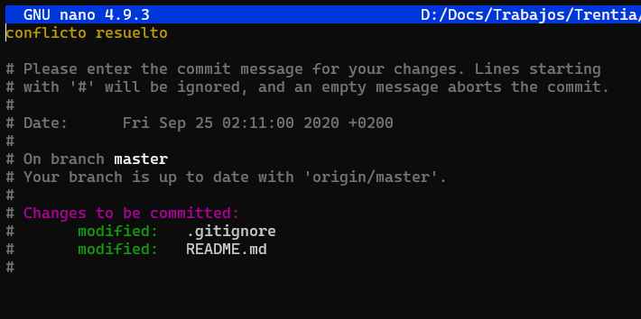
Git Amend
4.5
Para no tener que deshacer todos los cambios si queremos cambiar pequeños detalles de un commit o varios, podemos “viajar en el tiempo” con el parámetro --amend (arreglar), con el que podremos cambiar los detalles de cada uno de los commits que deseamos incluir

Slide 54
Git Stash
4.6
A veces hemos de cambiar de rama cuando estamos a medio commit, pero no queremos tener que añadir todos los archivos, crear el commit y demás
O bien podríamos estar haciendo cambios temporales y experimentales en una rama antes de tener que hacer el checkout a otra
Para no perder estos cambios podemos realizar un git stash que nos encapsulará los cambios en una especie de “commit temporal”
Para recuperar los cambios haremos git stash pop que sería el equivalente de hacer un “revert del revert”

Slide 55
¿Preguntas?
Fin Tema 4

Slide 56
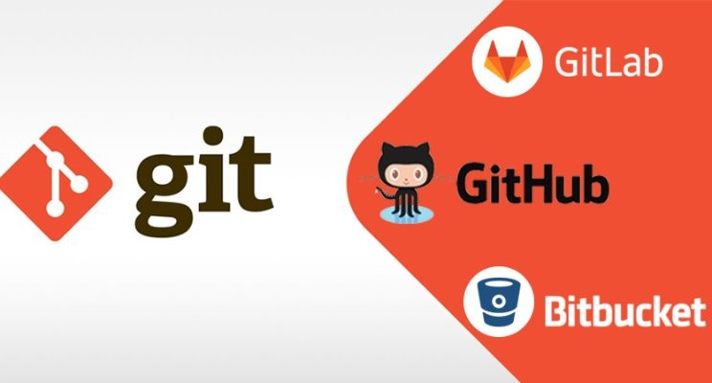
REPOSITORIOS COPORATIVOS
5.
5.1 Alternativas
5.2 Cuenta Personal vs Business
5.3 Ventajas de Bitbucket

Slide 57
Alternativas
5.1
Bitbucket, Github y Gitlab son los servicios de hosting para Git más conocidos y extendidos
Bitbucket y Gitlab, además, te permiten hacer una instalación on-premise en tus propios servidores
Todos ellos proporcionan un interfaz web encima de Git, desde la que podemos crear repositorios y gestionar multitud
También funcionan como una plataforma social para compartir conocimiento y trabajo
Por último proveen de características de control de acceso y herramientas como wikis y gestión de tareas

Slide 58
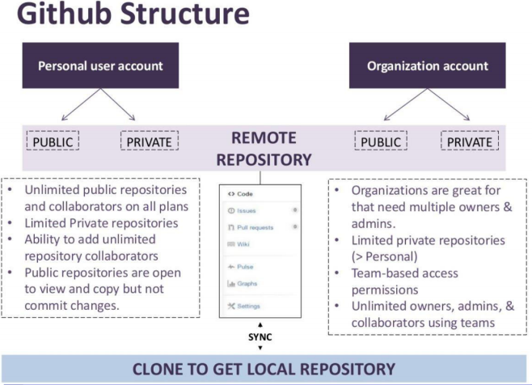
Cuenta Personal vs Business
5.2
Todas las distribuciones online de Git ofrecen una versión gratuita o personal, además de una versión business o de organización
Las versiones business suelen ofrecer un paquete de mejoras para controlar el código de la organización mientras que la versión personal nos permite tener repositorios públicos y/o privados y colaborar con otros repos públicos

Slide 59

Ventajas de Bitbucket
5.3
La principal ventaja de Bitbucket es que, al formar parte del ecosistema Atlassian, tiene una integración directa con el sistema de gestión de proyectos JIRA, lo que nos permite ver el progreso de las ramas o incluso crear branches directamente desde JIRA, entre otras muchas ventajas
Bitbucket permite tener una dualidad de repositorio Cloud y On-Premise
Además Bitbucket también tiene varias aplicaciones de escritorio como Bitbucket Desktop además de Source Tree

Slide 60
¿Preguntas?
Fin Curso 1

